Slide 1



Nombres
Calcul
Géométrie
OGD/ALG/PROBA
Mesure
Se repérer et se déplacer dans un quadrillage

Slide 2




OBJECTIF(S) DE LA SÉANCE
©www.laclassedemallory.net
  GEOMETRIE
  Savoir se repérer dans un quadrillage
  Savoir placer un point dans un repère normé
  Savoir effectuer un déplacement dans un quadrillage
  Coder un déplacement dans un quadrillage

Slide 3



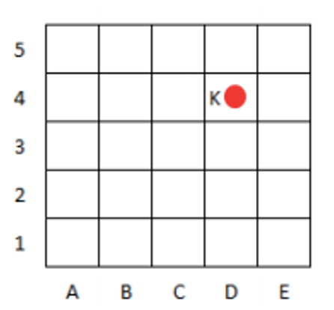

REPÉRER UN POINT DANS UN QUADRILLAGE
Codage des axes horizontaux et verticaux => sert à déterminer précisément les COORDONNEES d’un point
On commence toujours par donner les coordonnées de l’axe horizontal puis celles de l’axe vertical.
On note les coordonnées entre parenthèses ( )et on sépare par un point virgule ;
K (D;4)

Slide 4
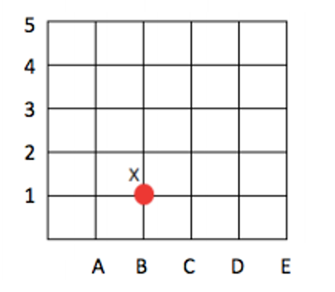
REPÉRER UN POINT DANS UN QUADRILLAGE
Codage des axes horizontaux et verticaux => sert à déterminer précisément les COORDONNEES d’un noeud.
B (B;1)

Slide 5



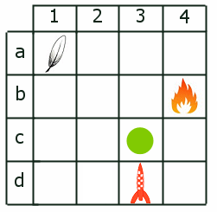
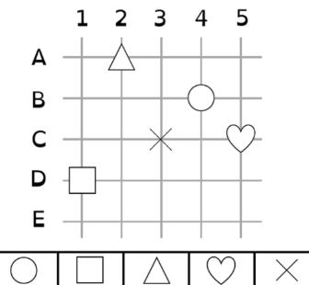
MINI TEST
Le triangle est situé en (... ; ...).
Le carré est situé en (... ; ...).
La croix est située en (... ; ...).
La plume est dans la case (... ; ...).
La flamme est dans la case (... ; ...).
La fusée est dans la case (... ; ...)

Slide 6
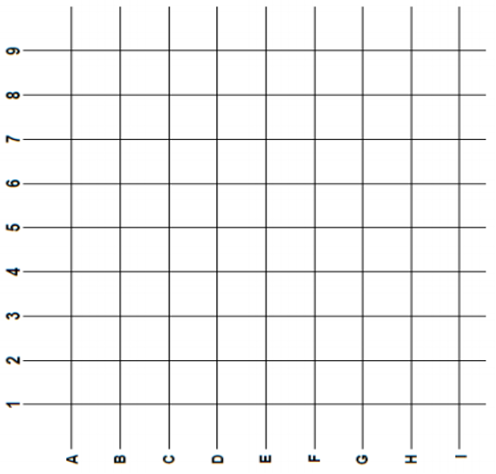
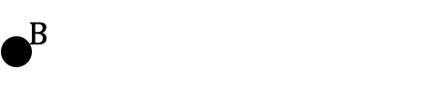
PLACER UN POINT DANS UN QUADRILLAGE
On commence toujours par repérer les coordonnées de l’axe horizontal puis celles de l’axe vertical.
Le point se trouve à l’intersection.
On veut placer B (C;5)

Slide 7
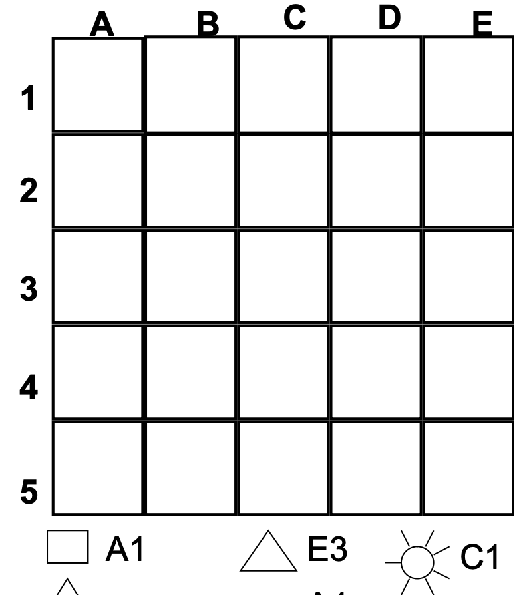
MINI TEST
Place.

Slide 8
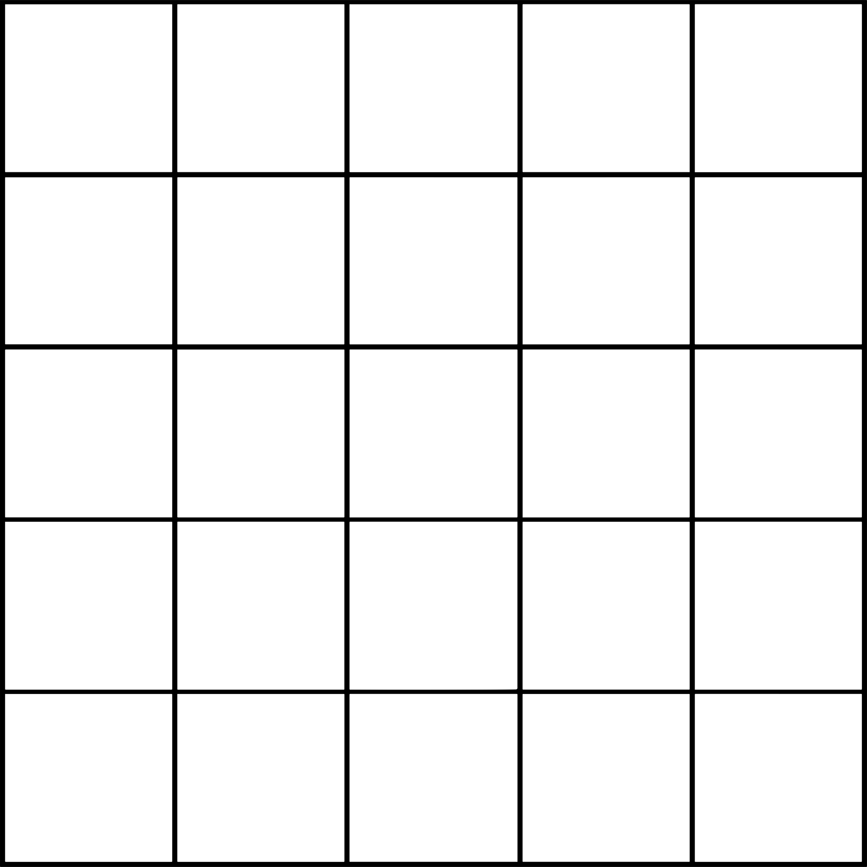



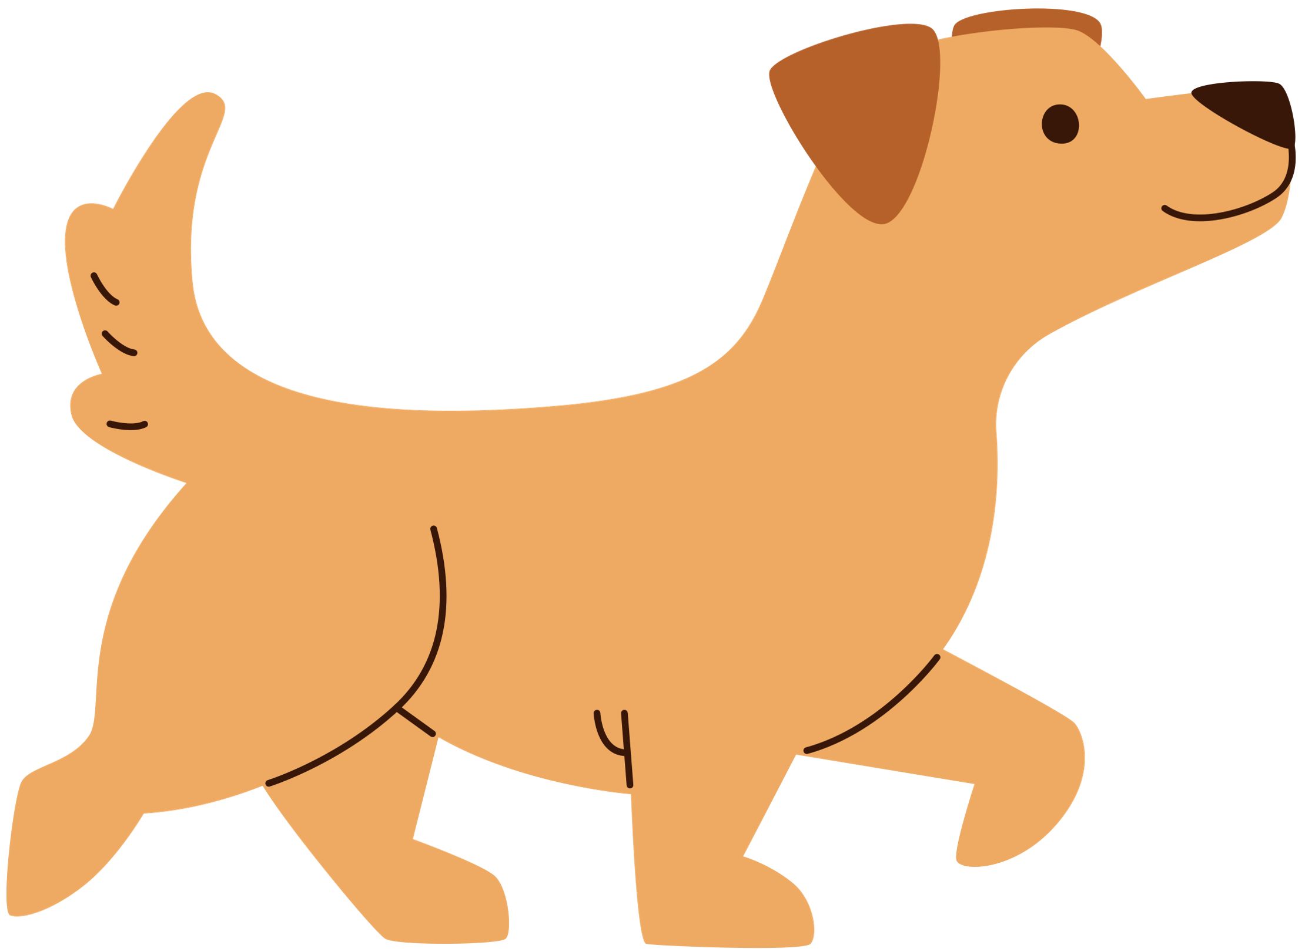
SE DÉPLACER DANS UN QUADRILLAGE
Sur un quadrillage, on peut se déplacer de
case en case ou de nœud en nœud. On suit le codage indiqué.
Le chemin que le chien doit prendre pour
rejoindre son os est le suivant :

Slide 9

CODER UN DÉPLACEMENT DANS UN QUADRILLAGE
Sur un quadrillage, on peut coder un
déplacement case en case ou de nœud en nœud.
On suit le codage indiqué.
Le chemin que le chien doit prendre pour
rejoindre son os est le suivant :

Slide 10
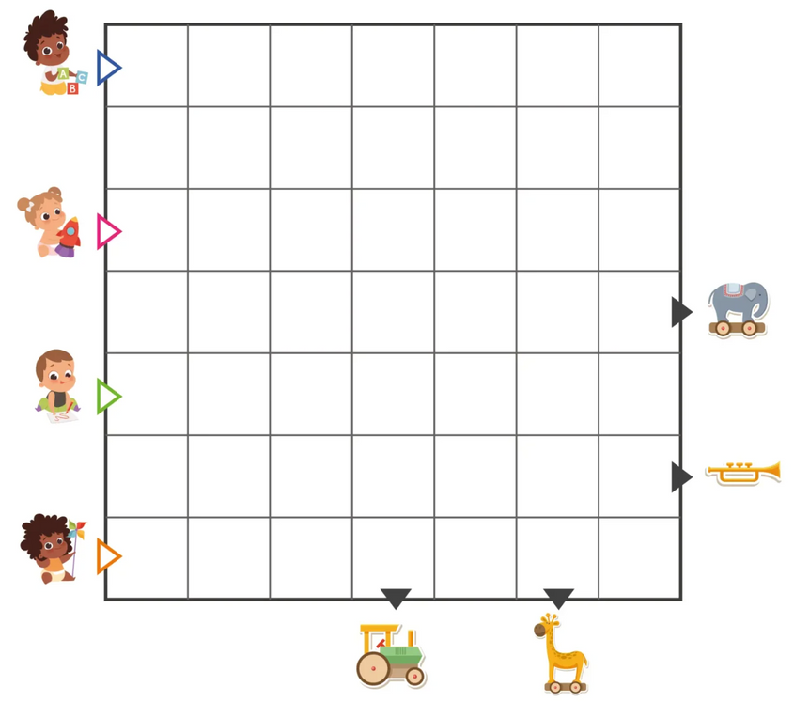
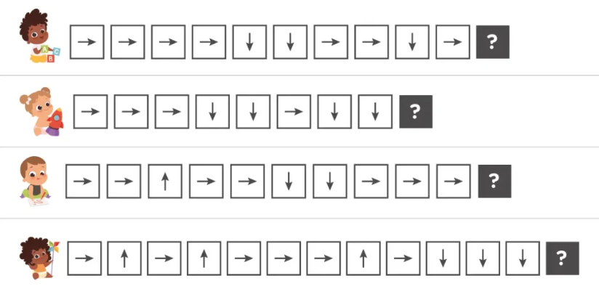
MINI TEST
Observe et effectue le déplacement.
Léo
Inès
Code le trajet de Tom pour aller au tracteur.
Tom
Emma

Slide 11



L’ESSENTIEL À RETENIR

